Slide 1
Архипелаг 2023
дроны в сельском хозяйстве

Slide 2
Колос
БПЛА для контроля посевных площадей зерновых культур

Slide 3
Целевая аудитория и проблема
Целевая аудитория:
- основная аудитория - небольшие (10га) и средние (100га) с/х, выращивающие зерновые культуры (пшеница, рожь, ячмень и др)
- дополнительная аудитория - крупные с/х (более 100га)
Проблема:
- сложность выявления заболеваний
- сложность прогнозирования объема урожая
- сложность контроля скорости уборки территорий
- трудозатратность процесса

Slide 4
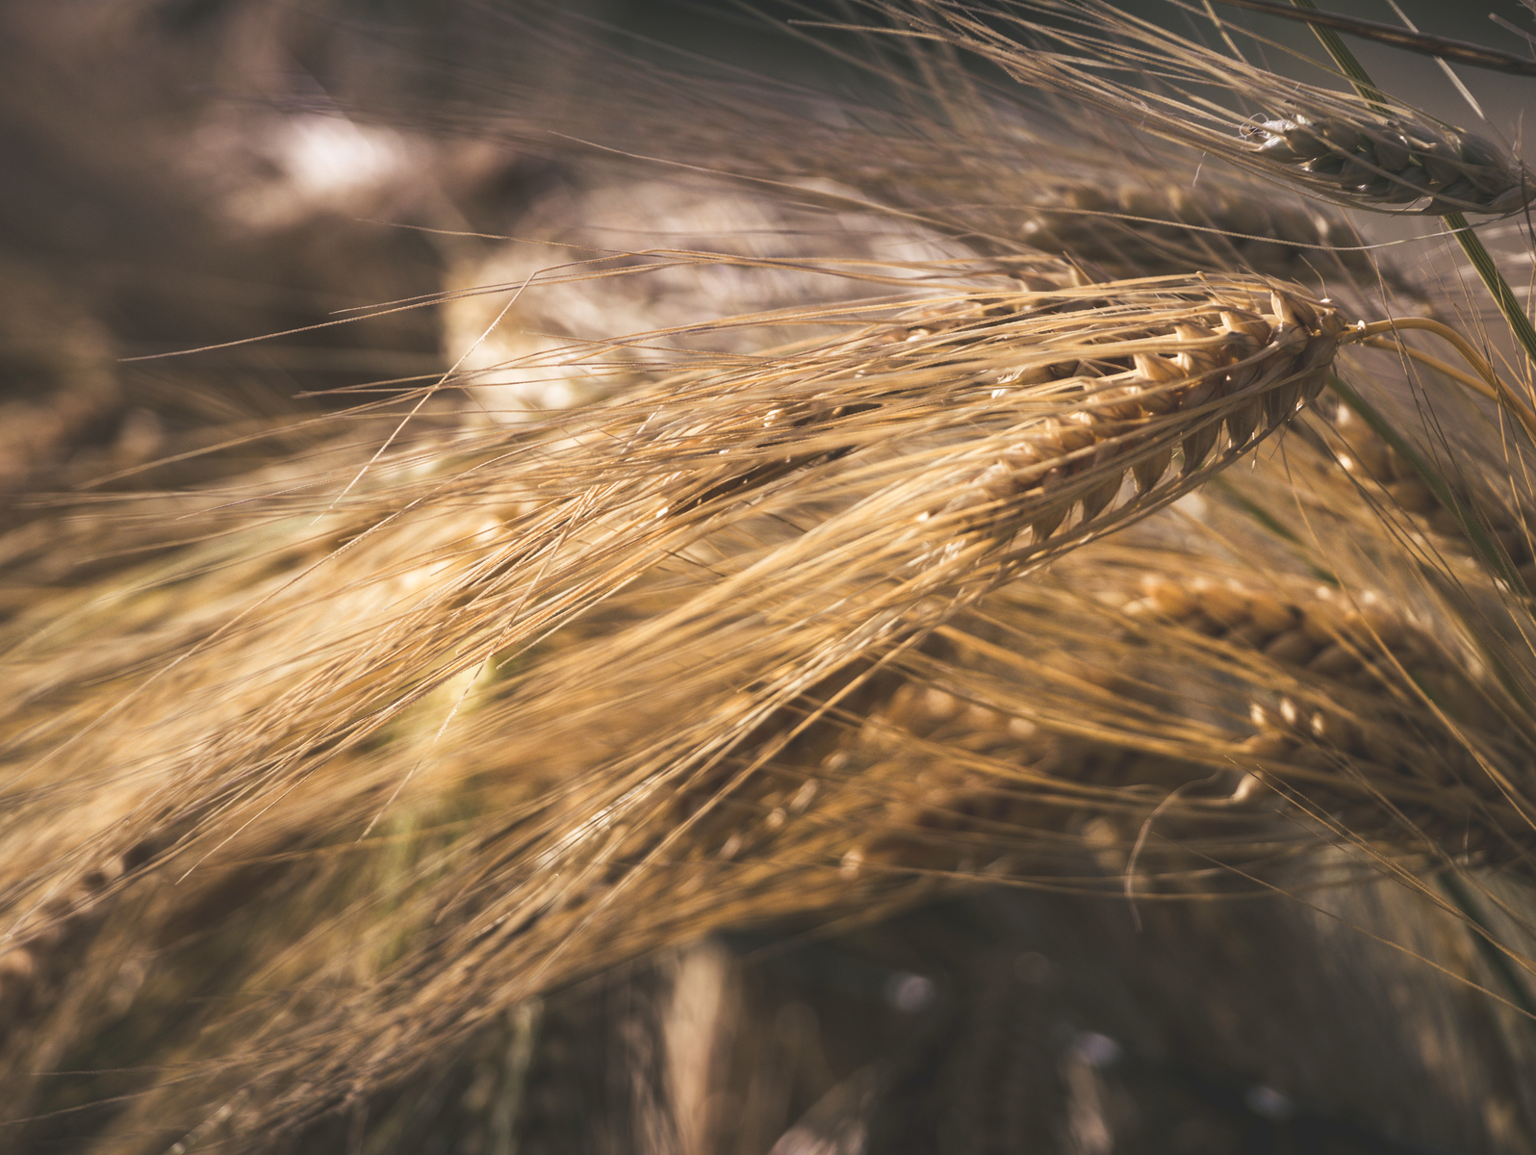
Решение
Решение:
Стартап как услуга.
Прогнозирование урожайности и распознавание заболеваний зерновых.
Использование автономных дронов.
Аналитика в личном кабинете владельца услуги/ товара.
Сбор датасета при поддержке сельских хозяйств и агрономов.

Slide 5
финмодель
Доходы стартапа
Доходы инвестора
6 000 000 000
4 000 000 000
2 000 000 000
0
-2 000 000 000
Сентябрь 2023
Декабрь 2023
Август 2024
Декабрь 2024
Декабрь 2025
Декабрь 2026
Себестоимость продукта – 100 000р.
Размер дивидентов – пропорционально доли (до 40%)
Условие – инвестиции на развитие и масштабирование
Изменения пропорциональности доли по приложению к договору

Slide 6
Анализ конкурентов
Название | Достоинства | Недостатки | Сколько лет на рынке | Охват рынка
Skymec | Есть разработанные ПО Работают помимо с/х в промышленности, транспорте, безопасности, геодезии и др | В с/х слабо уделяют внимание анализу состояния пшеницы с помощью нейронных сетей | 9 | Россия и СНГ
АгроДронГрупп | Золотые медали Минсельхоза РФ Проект входит в перечень лидерских проектов АСИ Резидент Сколково Россельхозбанк | Используют автоматизированный облет по заданным точкам, при этом для взлета и зарядку нужен человек | 7 | Казахстан Узбекистан Россия Индия Вьетнам Индонезия
Delta Drone | Направления: безопасность, логистика, промышленность, общ.сфера Переносная мини станция видеонаблюдения и управления дроном | Не поднимается вопрос автономности | 12 | Франция, Швейцария, Израиль
ТУСУР | Помимо анализа состояния посевов и негативных изменений , ПО умеют отличать овес и пшеницу от сорняков, прогнозирует оптимальное время для сбора урожая | Больший акцент на ПО, которое анализирует фото с дрона. Нет автономности | 6 | Россия, Томск
WiBotic | Зарядные станции с ПО Компактность установки | Нет направленности под сферы. Занимаются только зарядкой и ПО | 8 | Америка
Airobotics | Автономная система зарядки, представленная молодой компанией, использует роботизированную руку, которая позволяет менять батарейки дронам без участия людей | Нет ориентации на сферы применения Непонятно, подходит для каких дронов | 7 | Израиль

Slide 7
Текущий статус
TRL 3: Для подтверждения концепции разработан макетный образец технологии, чтобы продемонстрировать ее ключевые характеристики
Готово по:
Аппаратной части: собран прототип дрона, собран прототип базовой станции
Нейронным сетям: обучена модель по детекции пшеницы, обучена модель по заболеваниям пшеницы на ограниченном датасете, сформирован первоначальный датасет
Сервису: готов прототип и дизайн личного кабинета фермера

Slide 11
Команда
Степанов Андрей
Главный конструктор
Надежда Пелых
Маркетолог
Сергей Терещенко
Владелец стартапа
Арсений Резников
Бэк-разработчик
Александр Давыдов
Конструктор дрона
Моисеева Екатерина
Руководитель проекта

Slide 12
Текущий
статус
Проработана финансовая модель стартапа
Сформировано инвестиционное предложение
Намечены пути развития
Уточнена конкурентная обстановка
Уточнена рыночная обстановка
Получена экспертная оценка продукта при достижении таргетируемых финансовых показателей
Разработана дорожная карта на 1-3 года
Проработаны гипотезы

Slide 13
Дорожная карта
Доработка стартапа
август 2023 -
май 2024
Первые продажи
май 2024 -
май 2025
Масштабирование
май 2025 -
будущее
Инвестиции: 4млн. р.
Цель: доработка АСБМ
Результат: первое успешное внедрение
Инвестиции: 10млн. р.
Цель: запуск производства
Рынок: Россия
Результат: доход 100 млн. р.
Цель: выход на международный рынок
Результат: масштабирование на страны СНГ

Slide 14
Запрос/ предложение
Запросы:
Помощь с выходом на агрономов (датасет и разметка)
Помощь по решению аппаратных проблем
Инвестиции (4 млн. р.)
Предложение:
Доля в прибыли (до 40%)
Заем
TAM
11,5
млрд. р.
Стейкхолдеры:
Владельцы с/х
Министерство сельского хозяйства
Министерство цифрового развития
Инвесторы (возможно венчурные)
Крупные аграрные компании (дроны, техника, удобрения)
Контрактные производители
SAM
5,7
млрд. р.
SOM
1,5 млрд. р.

Slide 15
СПАСИБО ЗА ВНИМАНИЕ!
Терещенко Сергей - владелец проекта
т.8-953-790-16-15
e.sg12@ngs.ru
Моисеева Екатерина - руководитель проекта
т. 8-953-801-14-81
e. medngueu@gmail.com

Slide 16
основные риски
Риски для нас | Критичность риска | Как отразиться на С/Х | Как отразиться на инвесторах | Способ предотвращения | Способ минимизации последствий | Степень сложности предотвращения
Машинное обучение: будет набран недостаточный датасет | 3 | Некорректные отчеты для пользователей сервисаЗначительные ошибки в прогнозах | Неоправданные траты на стартапОтложенное время получения прибыли | Съемки с полей С/ХДоплата за набор соответствующего датасета | Съемки с полей С/ХДоплата за набор соответствующего датасета | 3
Машинное обучение: неправильная разметка датасета | 5 | Некорректные отчеты для пользователей сервисаЗначительные ошибки в прогнозах | Неоправданные траты на стартапОтложенное время получения прибыли | Контроль разметки | Ручная разметка | 5
Машинное обучение: точность нейросетей не достигнет приемлемой точности | 4 | Некорректные отчеты для пользователей сервисаЗначительные ошибки в прогнозах | Неоправданные траты на стартапОтложенное время получения прибыли | Комбинирование нейронных сетей | Консультация у профессионалов | 4
Машинное обучение: модель будет слишком тяжелой | 3 | Дополнительные траты на дополнительную памятьЗадержки в получении отчета | Неоправданные траты на стартапОтложенное время получения прибыли | Исследовать квантизацию | Разбивать большую модель на несколько поменьше | 2
Машинное обучение: модель не сможет обучиться на несколько видов болезней | 3 | Не все С/Х будут иметь потребность в покупке | Неоправданные траты на стартапОтложенное время получения прибыли | Комбинирование нейронных сетей | Разбивать большую модель на несколько поменьше | 2
Машинное обучение: моделей слишком много | 4 | Дополнительные траты на дополнительную памятьЗадержки в получении отчета | Неоправданные траты на стартапОтложенное время получения прибыли | Комбинирование нейронных сетей | Увеличение мощности зарядной станции | 3

